Slide 1
Základy práce s informačními zdroji pro bc. studenty ZUR
Mgr. Dana Mazancová, DiS.
Brno, 15. 12. 2017

Slide 2
Osnova lekce:
Praktické úkoly
EBSCO Discovery Service
Elektronické knihy

Slide 3
Praktické úkoly

Slide 4
discovery.muni.cz

Slide 5
EBSCO Discovery Service
Na základě jednoho vyhledávacího dotazu
umožňuje prohledávat více zdrojů současně v
rámci jednoho rozhraní
Podpora vzdáleného přístupu
Producent fa EBSCO

Slide 7
EBSCO Discovery Service
Umožňuje prohledávání:
Souborného katalogu knihoven MU
univerzitních databází
databází elektronických knih
závěrečných prací MU
volně dostupných zdrojů

Slide 8
Více informací o EDS
Můžete využít např. tento interaktivní tutoriál

Slide 9
EBSCO Full Text Finder
Pokud v databázi není obsažen plný text
dokumentu, tak je prostřednictvím této
služby nabídnuto jeho dohledání v jiném
zdroji (databázi, katalogu, vyhledávači)

Slide 10
Seznam dostupných časopisů a knih na MU
Umožňuje zjistit, zda má MU přístup k
elektronické verzi zadaného časopisu nebo
knihy
Je propojen s technologií A-to-Z Link Resolver
(EBSCO Full Text Finder)

Slide 11
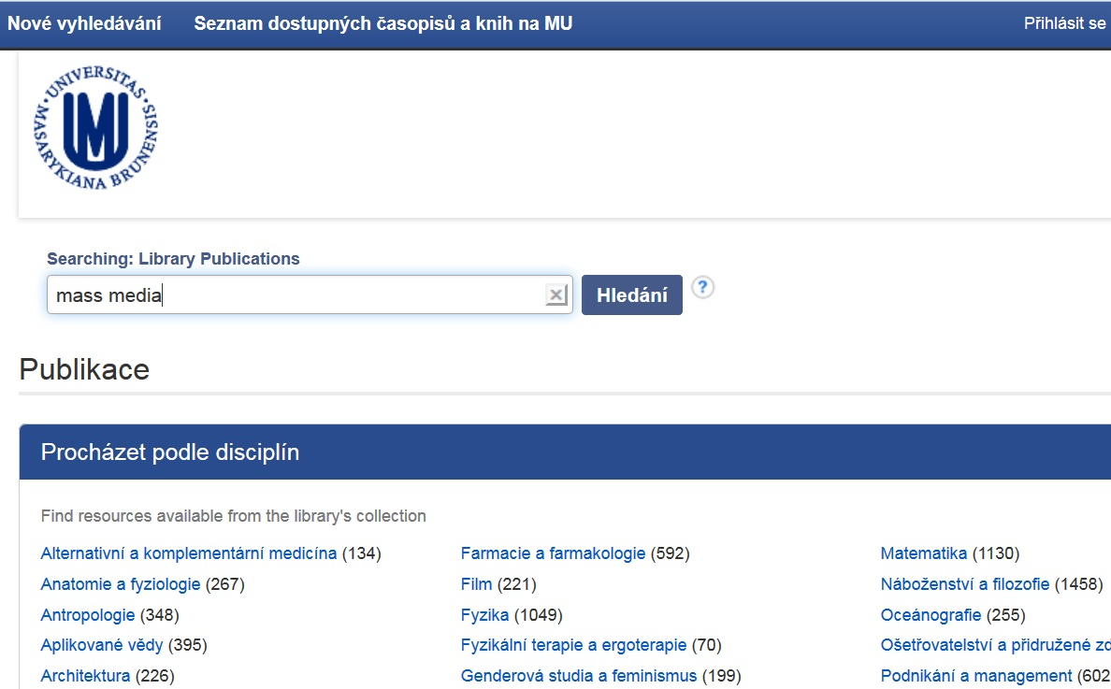
Seznam dostupných časopisů a knih na MU

Slide 12
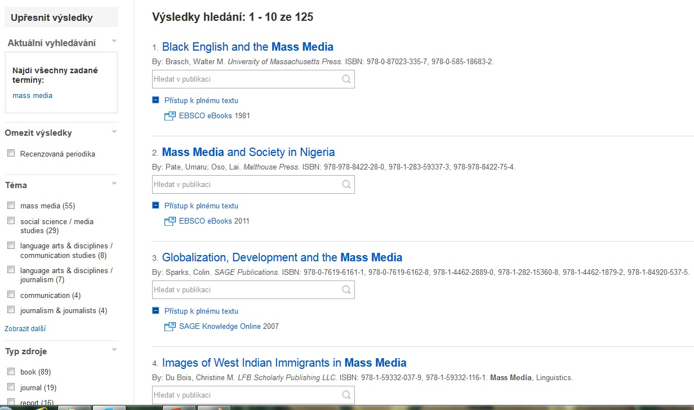
Seznam dostupných časopisů a knih na MU

Slide 13
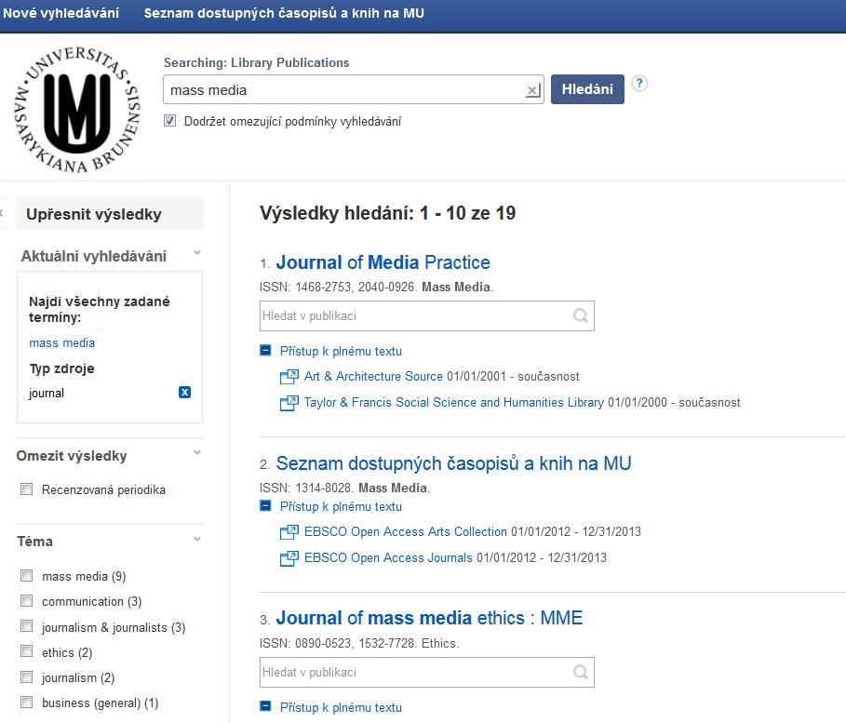
Seznam dostupných časopisů a knih na MU

Slide 14
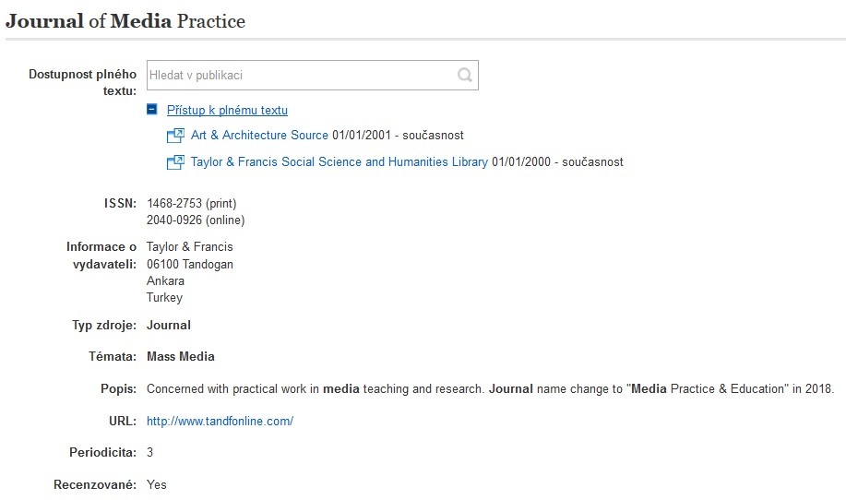
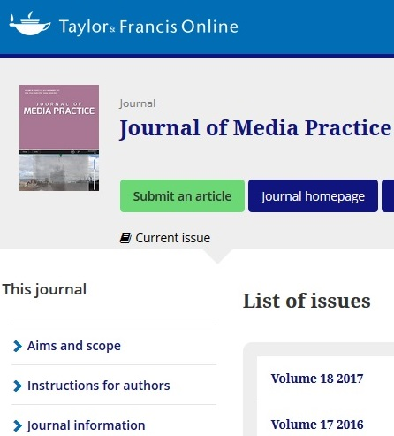
Seznam dostupných časopisů a knih na MU

Slide 15
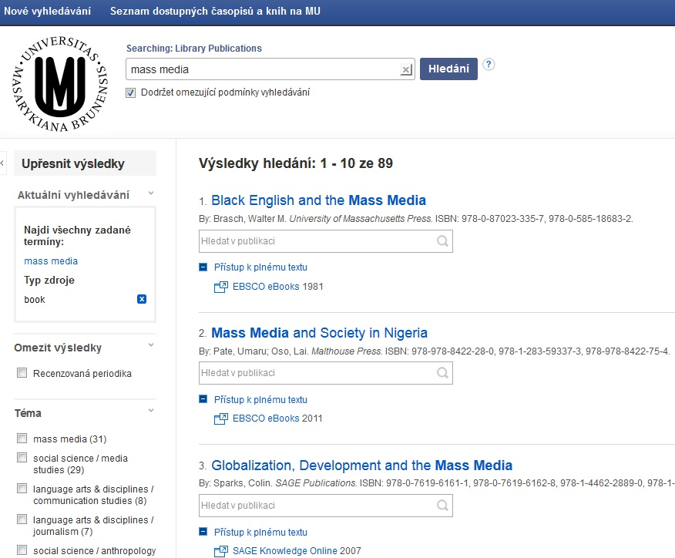
Seznam dostupných časopisů a knih na MU

Slide 16
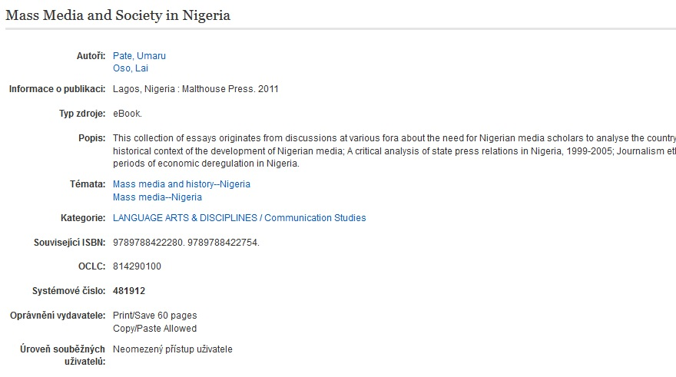
Seznam dostupných časopisů a knih na MU
Prolinkování k plnému textu do databáze EBSCO eBook Academic Collection

Slide 17
Elektronické knihy

Slide 18
EBSCO eBook Academic Collection
Multioborová kolekce e-books pro MU na rok 2017
Více než 160.000 e-knih
Ukládání do složky (pro trvalé uložení je zapotřebí si
založit účet v db EBSCO)
Offline čtení přes Adobe Digital Editions
Sdílení s dalšími uživateli
Import do Citace.com a EndNote Web

Slide 19
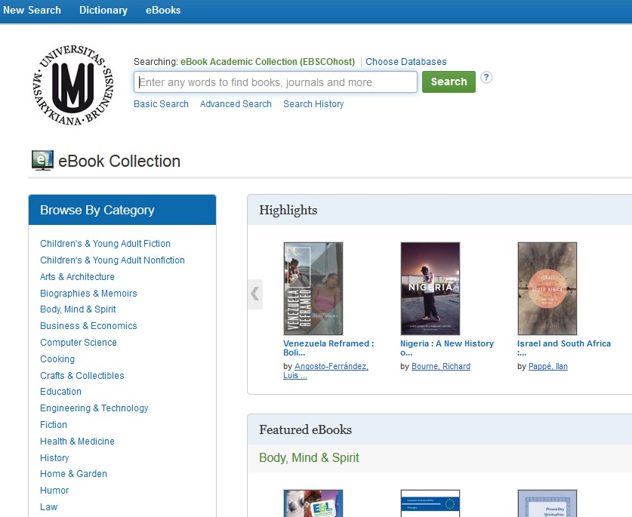

Slide 20
Výpůjčka e-knih - Adobe Digital Editions
Ke stažení (vypůjčení) e-knih je potřebné
nainstalovat do počítače Adobe® Digital Editions
a aktivovat AdobeID
E-knihy lze stáhnout do kteréhokoliv
zařízení, které podporuje Adobe® Digital Editions
Možnost číst knihy na zařízení s OS Android
(Android market) a iPad

Slide 21
Adobe Digital Editions

Slide 22
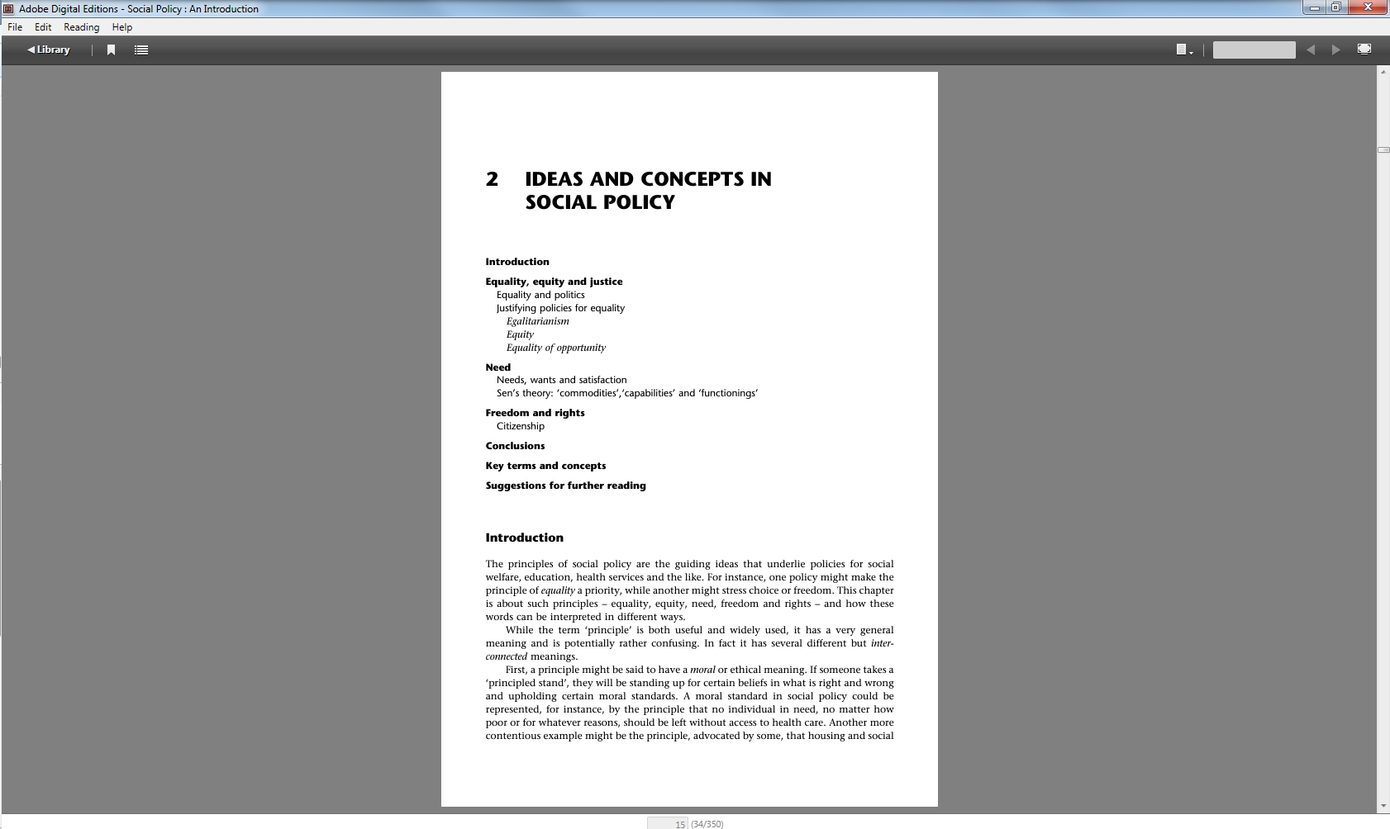
Adobe Digital Editions - otevřená kniha

Slide 23
Taylor & Francis
Odborné e-knihy zaměřené na žurnalistiku

Slide 24
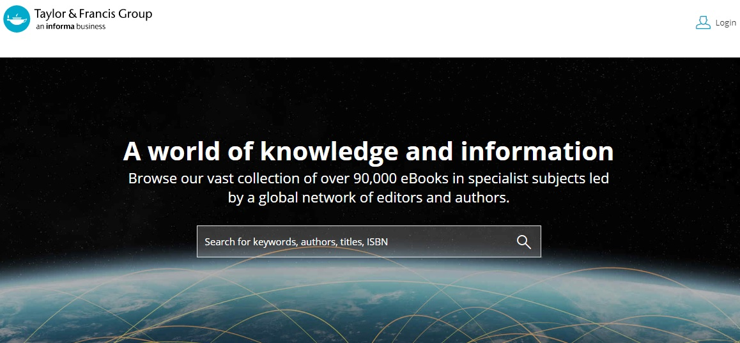

Slide 25
eReading.cz – trvalá výpůjčka e-knih
České odborné e-knihy
Seznam dostupných českých eknih a návod na využití služby naleznete na stránkách knihovny FSS
Podmínka pro využití je registrace čtenáře na portálu eReading.cz
Podporované formáty knih: pdf, kindle, epub

Slide 26
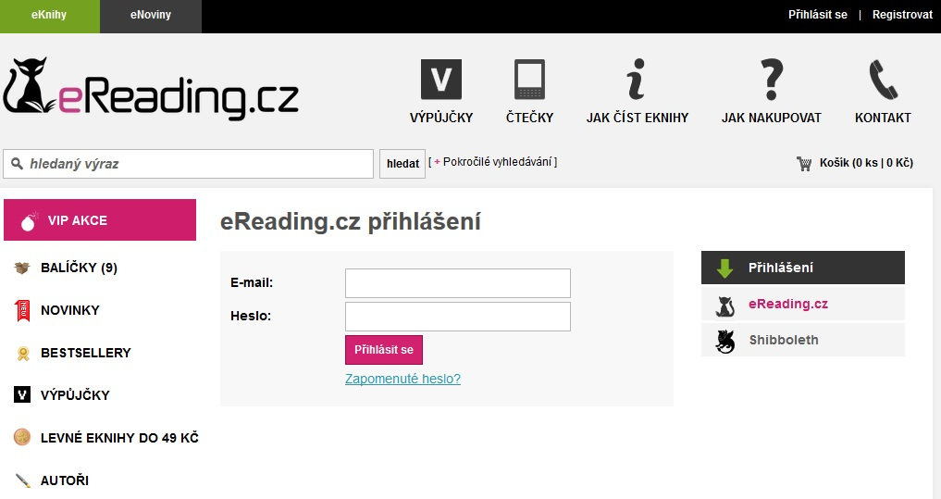

Slide 27
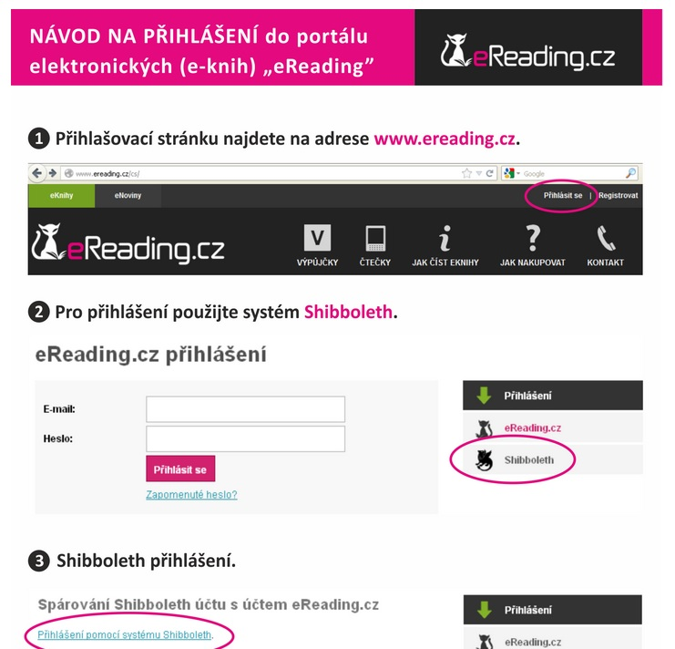

Slide 28
Gale Virtual Reference Library
Knihy převážně encyklopedického charakteru
Cca 40 e-knih

Slide 29
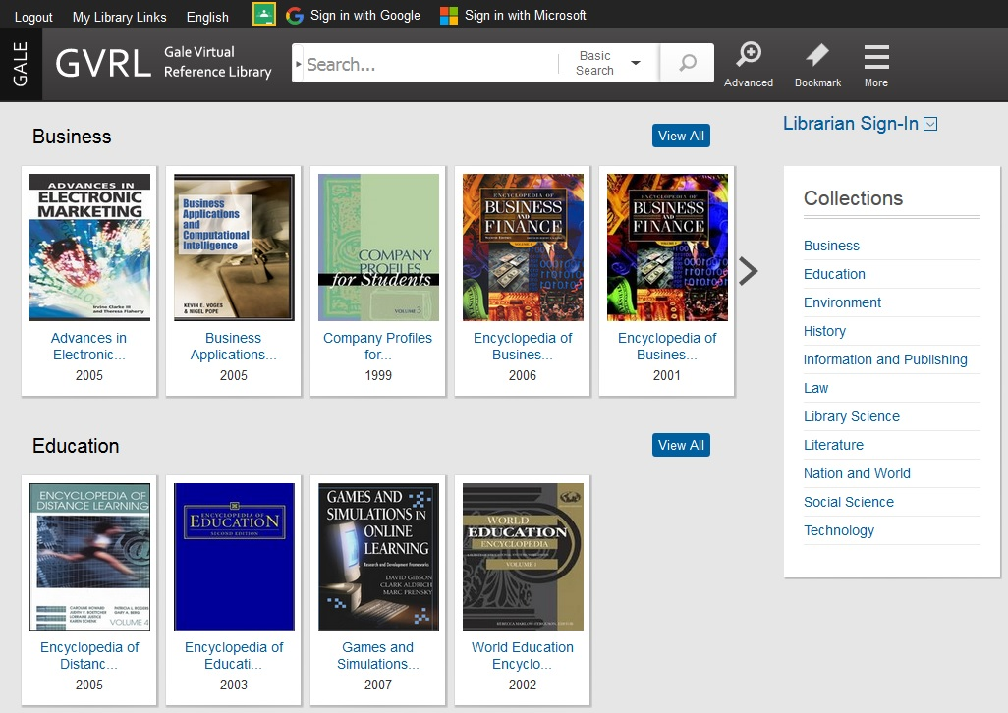

Slide 30
Shrnutí

Slide 31
EBSCO Discovery Service
Umožňuje vyhledávat ve více zdrojích
současně
Seznam dostupných časopisů a knih na MU -
ověření, zda MU má přístup k zadanému
titulu časopisu nebo knihy
EBSCO Full Text Finder - umožňuje
prolinkování k plnému textu

Slide 32
EBSCO eBook Academic Collection
Multioborová databáze, více jak 140.000 e-knih
Taylor & Francis
E-knihy zaměřené na mediální studia a žurnalistiku
Sage Knowledge
Více než 800 e-knih od vydavatele Sage Publications

Slide 33
Gale Virtual Reference Library
Multioborová databáze, cca 40 e-knih
eReading.cz
e-knihy v češtině

Slide 34
STEINEROVÁ, Jela; GREŠKOVÁ, Mirka; ILAVSKÁ, Jana. Informačné stratégie v elektronickom prostredí. 1. vyd. Bratislava: Univerzita Komenského v Bratislavě, 2010, 190 s. ISBN 9788022328487.
Návod eReading.cz [online]. [cit. 14-12-2017]. Dostupný z: http://knihovna.fss.muni.cz/ezdroje.php?podsekce=&ukol=2&subukol=1&id=53
Informace z portálu ezdroje.muni.cz
Literatura

Slide 35
Děkuji Vám za pozornost
Mgr. Dana Mazancová, DiS.
mazancov@fss.muni.cz
infozdroje@fss.muni.cz

